Slide 1
Laborbasierte Surveillance SARS-CoV-2 – Datenstand 14.03.2023

Slide 2
Bundeslandebene Datenstand 14.03.2023

Slide 3
Wo wird getestet? –Datenstand 14.03.2023

Slide 4
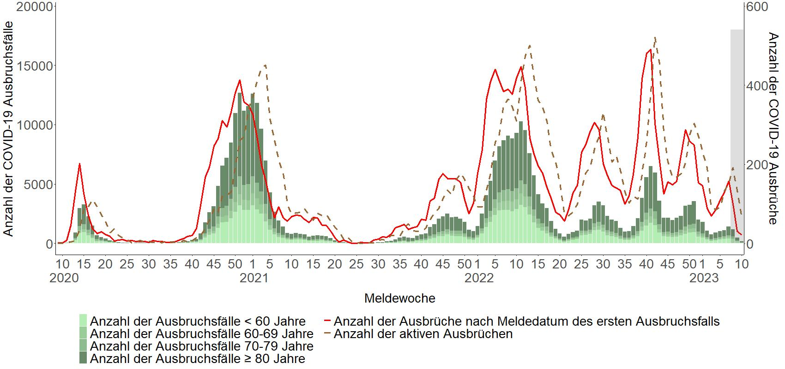
Daten aus dem Meldesystem - Ausbrüche

Slide 5
ARS: Invasive Isolate (Blutkultur+Punktat) pro Kalenderwoche: GAS, Haemophilus influenzae und Streptococcus pneumoniae, KW 30/2022-09/2023*
* KW 09/2023: mglw. noch unvollständige Daten
Datenstand 14.03.2023

